Slide 1



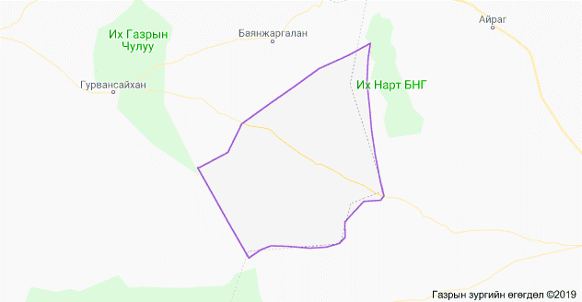
ДУНДГОВЬ АЙМАГ
АЛТАНГАДАС ОДОНТ ӨНДӨРШИЛ СУМЫН
СТАТИСТИК МЭДЭЭЛЭЛ

Slide 2

АГУУЛГА
  Сумын танилцуулга
  Хүн ам
  Мал аж ахуй
  Боловсрол
  Эрүүл мэнд
  Соёл, шинжлэх ухаан
  Төсөв, санхүү
  Аж ахуйн нэгж
ӨНДӨРШИЛ СУМЫН СТАТИСТИК МЭДЭЭЛЭЛ
1
2

Slide 3
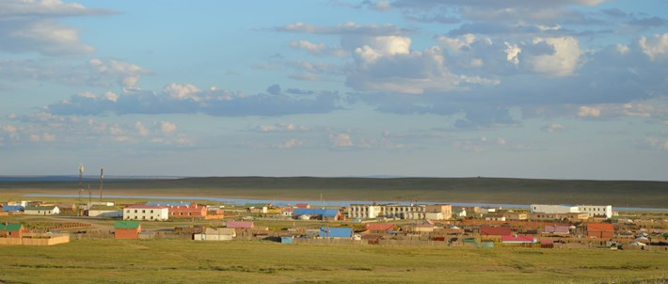
ӨНДӨРШИЛ СУМЫН ТАНИЛЦУУЛГА
СУМЫН ХӨГЖЛИЙН ЗОРИЛТ “Бизнесийн шударга таатай орчин, орон нутгийн нөөц, онцлогт тулгуурлан бэлчээрийн уламжлалт болон эрчимжсэн мал аж ахуйг зохистой хослуулсан, үр ашигтай үйлдвэрлэл, үйлчилгээ хөгжсөн, төрт ёс, түүхэн уламжлалаа дээдэлсэн оюунлаг, соёлч, бүтээлч иргэдтэй, эдийн засгийн өндөр чадавхитай, байгальд ээлтэй сум мөн.
ӨНДӨРШИЛ СУМЫН СТАТИСТИК МЭДЭЭЛЭЛ
2

Slide 4
ӨНДӨРШИЛ СУМЫН ТАНИЛЦУУЛГА
Дундговь аймгийн Өндөршил сум нь 1924 онд байгуулагдсан, хуучнаар Түшээт хан аймгийн Говь мэргэн ван, Ачит гүний хошууны газар нутаг юм. Цог, Талын нар, Бөхт гэсэн 3 багтай. Дундговь аймгийн зүүн өмнөд хэсэгт Улаанбаатар хотоос 360 км, Аймгийн төвөөс 185 км зайд байрладаг. Дундговь аймгийн Өлзийт, Гурвансайхан, Баянжаргалан Дорноговь аймгийн Даланжаргалан, Айраг, Сайхандулаан, Мандах сумдтай хиллэдэг. Нийт газар нутгийн хэмжээ 485,230 га.
Далайн түвшинээс 1080-1300 м өндөрт өргөгдсөн. Физик газарзүйн хувьд газар зүйн бүсээр цөлөрхөг хээрийн бүсэд багтдаг, ургамалжилтын хувьд Дорноговийн цөлөрхөг хээрийн тойрогт хамаарна. Сумын нутаг дэвсгэр нь тэгш тал, нам хотгор, хоолой, бэсрэг уулс дагалдах бөгөөд ургамлын үндэс сийрэг зөөлөн, элсэрхэг цайвар хөрстэй, нийт нутагт төрөл бүрийн бут, хялгана, ерхөг, хонь ямаан шарилж, агь гашуун, таана, хөмүүл, бударгана голлон ургана.
ӨНДӨРШИЛ СУМЫН СТАТИСТИК МЭДЭЭЛЭЛ
3

Slide 5


Хүн амын тоо 2018 он /сумаар/
702 719
Сумын нийт хүн ам 2018 онд 1421 болж, өмнөх оныхоос 0,83 хувиар буурсан үзүүлэлттэй байна. Сумын хэмжээнд хэмжээнд 2018 онд 26 хүүхэд мэндэлсэн байна. Нийт хүн амын 26 хувь буюу 371 нь 0-14 насны хүүхэд, 68 хувь буюу 970 нь 14-64 насны хүмүүс, 6 хувь буюу 80 нь 65 ба түүнээс дээш насны өндөр настан байна.
ӨНДӨРШИЛ СУМЫН СТАТИСТИК МЭДЭЭЛЭЛ
4

Slide 6
Хүн амын тооны өсөлт, өөрчлөлт 1990-2019 он
ӨНДӨРШИЛ СУМЫН СТАТИСТИК МЭДЭЭЛЭЛ
5

Slide 7
Хүн амын тоо /багаар 2014-2018/
Баг | 2014 он | 2015 он | 2016 он | 2017 | 2018
 | 1,443 | 1,410 | 1,446 | 1,421 | 1,421
Цог баг | 739 | 729 | 699 | 736 | 509
Талын нар баг | 704 | 681 | 747 | 685 | 526
Бөхт баг |  |  |  |  | 386
ӨНДӨРШИЛ СУМЫН СТАТИСТИК МЭДЭЭЛЭЛ
6

Slide 8
Хүн амын тоо /хүйсээр 2014-2018/
ӨНДӨРШИЛ СУМЫН СТАТИСТИК МЭДЭЭЛЭЛ
7

Slide 9
Орон сууц болон гэрт амьдардаг өрх
ӨНДӨРШИЛ СУМЫН СТАТИСТИК МЭДЭЭЛЭЛ
8

Slide 10
Төрөлтийн тоо
2018 онд 26 хүүхэд мэндэлсэн бөгөөд үүний 11 нь эрэгтэй 15 нь эмэгтэй хүүхэд төрсөн байна.
ӨНДӨРШИЛ СУМЫН СТАТИСТИК МЭДЭЭЛЭЛ
9

Slide 11
Нас баралтын тоо 2010-2018 он
ӨНДӨРШИЛ СУМЫН СТАТИСТИК МЭДЭЭЛЭЛ
10

Slide 12
Гэрлэлтийн тоо /2014-2018 он/
ӨНДӨРШИЛ СУМЫН СТАТИСТИК МЭДЭЭЛЭЛ
11

Slide 13
Өрхийн тоо 2012-2018 он /сумаар, багаар/
 | 2003 | 2004 | 2005 | 2006 | 2007 | 2008 | 2009 | 2010 | 2011 | 2012 | 2013 | 2014 | 2015 | 2016 | 2017 | 2018
Сумын нийт өрх | 415 | 420 | 431 | 454 | 455 | 466 | 479 | 464 | 447 | 460 | 444 | 452 | 468 | 485 | 479 | 487
ӨНДӨРШИЛ СУМЫН СТАТИСТИК МЭДЭЭЛЭЛ
12

Slide 14

Малчин өрхийн тоо 2012-2018 он /багаар/
ӨНДӨРШИЛ СУМЫН СТАТИСТИК МЭДЭЭЛЭЛ
13

Slide 15
Малтай өрхийн тоо /багаар 2012-2014/
ӨНДӨРШИЛ СУМЫН СТАТИСТИК МЭДЭЭЛЭЛ
14

Slide 16
Малчдын тоо /2012-2018 багаар/
ӨНДӨРШИЛ СУМЫН СТАТИСТИК МЭДЭЭЛЭЛ
15

Slide 17
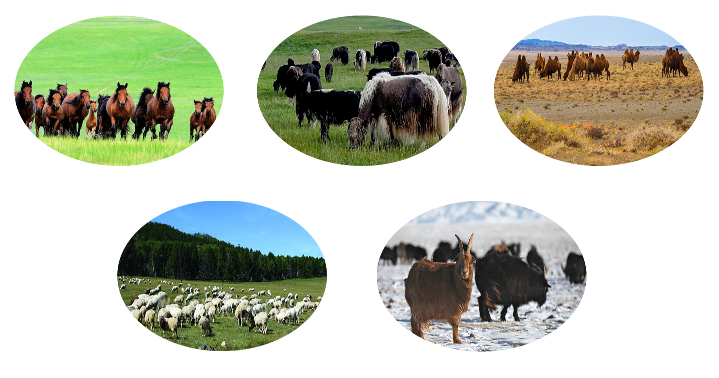
Малын тоо 2018 он
Нийт малын тоо 2018 оны байдлаар 170 138
    10046 3142 2520
80734 59679
ӨНДӨРШИЛ СУМЫН СТАТИСТИК МЭДЭЭЛЭЛ
16

Slide 18
Малын тоо 2010-2018 он/
2018 онд нийт 48 өрх 1000 болон түүнээс дээш толгой мал тоолуулжээ.
ӨНДӨРШИЛ СУМЫН СТАТИСТИК МЭДЭЭЛЭЛ
17

Slide 19
Малын тоо 2018 он
2018 онд өмнөх оныхоос
Тэмээ 348 толгойгоор буюу 10,6 хувиар өсч 2520,
Адуу 1089 толгойгоор буюу 12,2 хувиар өсч 10046,
Үхэр 581 толгойгоор буюу 11 хувиар өсч 3142,
Хонь 6099 толгойгоор буюу 7,6 хувиар өсч 80734,
Ямаа 7918 толгойгоор буюу 12,9 хувиар өсч 59679 толгой тоологдсон байна.
2010 оноос хойш сумын мал сүрэг тогтмол өсч байгаа бөгөөд адууны тоогоор аймагтаа 7-д, тэмээний тоогоор 4-т жагссан.
Сумын адуун сүрэг 10046 толгойд хүрч түмэн адуутай болсон нь хамгийн бахархам амжилт байлаа.
ӨНДӨРШИЛ СУМЫН СТАТИСТИК МЭДЭЭЛЭЛ
18

Slide 20
Малын тоо 5 төрлөөр 2018 он
Онцлох үзүүлэлт
2016 онд тэмээн сүрэг 23 жилийн дараа 2000 хүрч тоологдсон. Сумын газар нутгийн бэлчээрийн 30 орчим хувь нь тэмээнд зохицсон бөгөөд энэ нутгийнхан эрт үеэс тэмээгээ өсгөн үржүүлж байсан түүхтэй.
Мөн 2016 онд 1000 болон түүнээс дээш мал тоолуулсан 35 малчин өрх байгаа бөгөөд үүнээс 2 малчин өрх 2000 ба түүнээс дээш мал тоолуулсан.
ӨНДӨРШИЛ СУМЫН СТАТИСТИК МЭДЭЭЛЭЛ
19

Slide 21
Малын тоо 2018 он /багаар/
Үзүүлэлт
2018 онд Цог баг 81.26 мянган толгой мал, Талын нар баг толгой 82.95 мянган мал, Бөхт баг толгой 5.93 мал тоолуулсан.
ӨНДӨРШИЛ СУМЫН СТАТИСТИК МЭДЭЭЛЭЛ
20

Slide 22
Малын тоо таван төрлөөр /2010-2018 он/
/мянгаар/
Малын төрөл/ | 2010 | 2011 | 2012 | 2013 | 2014 | 2015 | 2016 | 2017 | 2018
Адуу | 3.77 | 4.22 | 5.09 | 5.89 | 6.92 | 8.01 | 7.94 | 8.96 | 10.05
Үхэр | 1.07 | 1.14 | 1.48 | 1.91 | 2.11 | 2.42 | 2.39 | 2.83 | 3.14
Тэмэ | 1.16 | 1.25 | 1.35 | 1.54 | 1.72 | 1.96 | 2.05 | 2.28 | 2.52
Хонь | 36.07 | 41.31 | 51.31 | 59.54 | 66.85 | 70.9 | 72.93 | 80.73 | 86.83
Ямаа | 31.61 | 37.88 | 41.72 | 48.07 | 55.02 | 54.21 | 52.95 | 59.86 | 67.6
Бүгд | 73.68 | 85.79 | 100.94 | 116.95 | 132.62 | 137.51 | 138.26 | 154.66 | 170.14
ӨНДӨРШИЛ СУМЫН СТАТИСТИК МЭДЭЭЛЭЛ
21

Slide 23
Бойжуулсан төл 2012-2018он
Онцлох үзүүлэлт
Сумын мал сүрэг сүүлийн жилүүдэд тогтмол өсөж байгаа бөгөөд 2017 онд 154,0 мянган тоо, толгойд хүрсэн.
Мөн 2017 онд 1000 болон түүнээс дээш мал тоолуулсан 40 малчин өрх байгаа бөгөөд үүнээс 5 малчин өрх 2000 ба түүнээс дээш мал тоолуулсан.
ӨНДӨРШИЛ СУМЫН СТАТИСТИК МЭДЭЭЛЭЛ
22

Slide 24
Зүй бус хорогдол 5 төрлөөр /2012-2018он/
Баг, хороо | 2010 | 2011 | 2012 | 2013 | 2014 | 2015 | 2016 | 2017 | 2018
Өндөршил |  |  | 0.03 | 0.24 | 0.03 | 0.14 | 7.42 | 0
1-р баг, Цог |  |  | 0.02 | 0.23 |  | 0.06 | 3.4 | 0 | 0.01
2-р баг, Талын нар |  |  | 0.01 | 0.01 | 0.03 | 0.08 | 4.02 | 0 | 0.24
3-р баг, Бөхт
ӨНДӨРШИЛ СУМЫН СТАТИСТИК МЭДЭЭЛЭЛ
23

Slide 25
Малын зах зээлийн дундаж үнэ 2018 он
Статистик үзүүлэлт | 2018-12 сар
Нас гүйцсэн тэмээ /ат/ | 900.0
Нас гүйцсэн тэмээ /ингэ/ | 900.0
Өсвөр насны тэмээ /эр шилбэ/ | 500.0
Өсвөр насны тэмээ /эм шилбэ/ | 500.0
Нас гүйцсэн адуу /соёолон үрээ/ | 700.0
Нас гүйцсэн адуу /соёолон гүү/ | 650.0
Өсвөр насны адуу /шүдлэн үрээ/ | 550.0
Өсвөр насны адуу /шүдлэн байдас/ | 500.0
Нас гүйцсэн үхэр /хязаалан шар/ | 850.0
Нас гүйцсэн үхэр /хязаалан дөнж/ | 700.0
Өсвөр насны үхэр /шүдлэн үхэр/ | 600.0
Өсвөр насны үхэр /шүдлэн гунж/ | 550.0
Нас гүйцсэн хонь /эр хонь/ | 120.0
Нас гүйцсэн хонь /эм хонь/ | 70.0
Нас гүйцсэн ямаа /эр ямаа/ | 120.0
Нас гүйцсэн ямаа /эм ямаа/ | 60.0
ӨНДӨРШИЛ СУМЫН СТАТИСТИК МЭДЭЭЛЭЛ
24

Slide 26
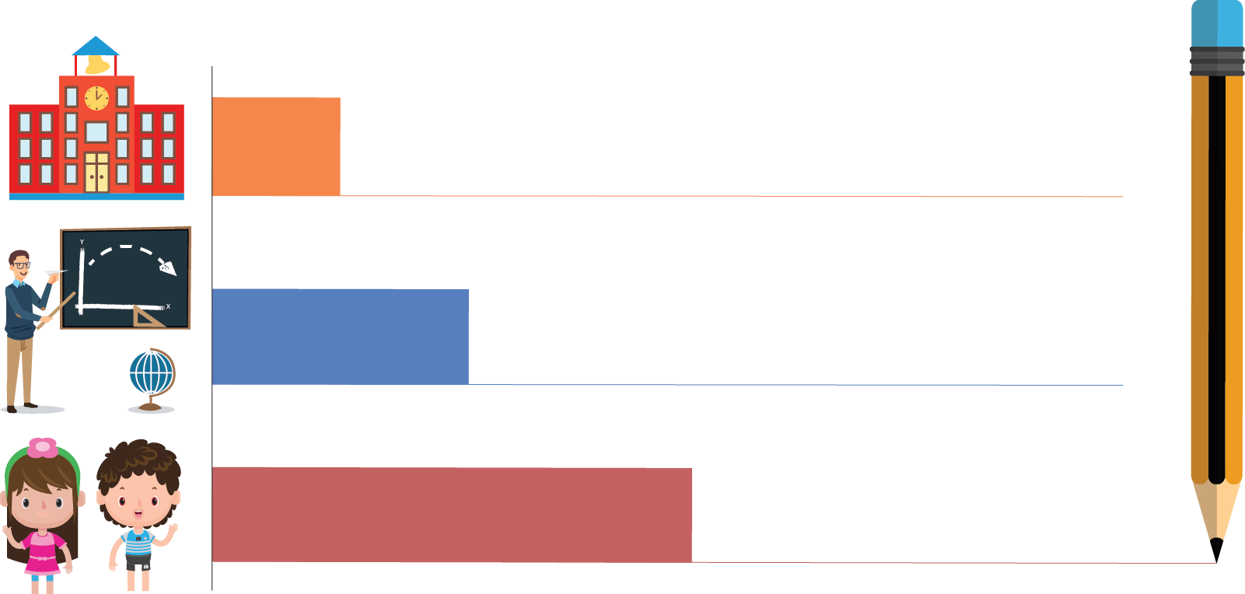
БОЛОВСРОЛЫН ЗАРИМ ҮЗҮҮЛЭЛТ
1 ЕБС, СӨБ-ийн тоо тус бүр
14 ЕБС-ийн үндсэн багшийн тоо
8 СӨБ-ийн үндсэн багшийн тоо
194 ЕБС-ийн сурагчдын тоо
СӨБ-ийн сурагчдын тоо
ӨНДӨРШИЛ СУМЫН СТАТИСТИК МЭДЭЭЛЭЛ
25

Slide 27
ЕБС, СӨБ-д суралцагчдын тоо /2015-2018/
Боловсролын зарим үзүүлэлт
2018 онд сургуулийн өмнөх боловсролд 102 хүүхэд хамрагдсан байна.
ӨНДӨРШИЛ СУМЫН СТАТИСТИК МЭДЭЭЛЭЛ
26

Slide 28
Боловсролын зарим үзүүлэлт
ӨНДӨРШИЛ СУМЫН СТАТИСТИК МЭДЭЭЛЭЛ
27

Slide 29
Боловсролын зарим үзүүлэлт
Сая төгрөгөөр
ӨНДӨРШИЛ СУМЫН СТАТИСТИК МЭДЭЭЛЭЛ
28

Slide 30
Эрүүл мэндийн зарим үзүүлэлт
 | 2010 | 2011 | 2012 | 2013 | 2014 | 2015 | 2016 | 2017 | 2018
Өндөршил | 2 | 2 | 1 | 2 | 2 | 2 | 3 | 3 | 3
ӨНДӨРШИЛ СУМЫН СТАТИСТИК МЭДЭЭЛЭЛ
29

Slide 31
Эрүүл мэндийн зарим үзүүлэлт
ӨНДӨРШИЛ СУМЫН СТАТИСТИК МЭДЭЭЛЭЛ
30

Slide 32
Эрүүл мэндийн байгууллагын санхүүжилт 2016-2018 он
Сая төгрөгөөр
ӨНДӨРШИЛ СУМЫН СТАТИСТИК МЭДЭЭЛЭЛ
31

Slide 33

СОЁЛЫН ЗАРИМ ҮЗҮҮЛЭЛТ
СОЁЛЫН ТӨВ-1 ОНСТ-1
НОМЫН ФОНД-4800 УНШИГЧИД 134 АЖИЛЛАГСАД - 7
БАЙНГЫН УНШИГЧИД -34 ҮЗМЭР-327 СУУДЛЫН ТОО-150
ӨНДӨРШИЛ СУМЫН СТАТИСТИК МЭДЭЭЛЭЛ
32

Slide 34


ҮЙЛ АЖИЛЛАГААНЫ ОРЛОГО
УТХураамж
ТӨСӨВ, САНХҮҮГИЙН ЗАРИМ ҮЗҮҮЛЭЛТ 2018 ОН
ТӨСВИЙН ОРЛОГО-2018 ОН
Түгээмэл тархацтай АМАТөлбөр
Хүүгийн орлого
16,918,300
Нийт орлогын 55,3%
Хог хаягдлын хураамж
Бууны албан татвар
4,904,883
Нийт орлогын 5,68%
22,379,039.91
Нийт орлогын 108,1%
0
Нийт орлогын 0%
960,000
Нийт орлогын 88,3%
99,459,021.51
Нийт орлого 224,1%
1,267,150
Нийт орлогын 72,5 %
Торгуулийн орлого
Бусад орлого
3,191,447.9
Нийт орлогын 172,9 %
402,200
Нийт орлогын 0,1%
ӨНДӨРШИЛ СУМЫН СТАТИСТИК МЭДЭЭЛЭЛ
33

Slide 35
ТӨСӨВ, САНХҮҮГИЙН ЗАРИМ ҮЗҮҮЛЭЛТ 2018 ОН
ТӨСВИЙН ЗАРЛАГА-2018 ОН
1,381,454,400 - 1,300,527,290.50
/ 94,1%/
Цалин, хөлс
54,1%
Ндш
6,57%
Тогтмол зардал
3,94%
Хангамж, БМ
3,99%
Нормативт зардал
4,64%
747,386,300
90,701,900
54,431,200
55,060,400
64,057,100
ӨНДӨРШИЛ СУМЫН СТАТИСТИК МЭДЭЭЛЭЛ
34

Slide 36
ТӨСӨВ, САНХҮҮГИЙН ЗАРИМ ҮЗҮҮЛЭЛТ 2018 ОН
ТӨСВИЙН ЗАРЛАГА-2018 ОН
Эд хогшил УЗасвар
3,42%
Томилолт
0,92%
БГАҮТ
Хураамж
1,4%
Бараа ҮЗардал
3,84 %
Урсгал шилжүүлэг
6,03 %
47,297,900
10,144,000
20,103,600
84,770,280
88,828,400
Хөрөнгийн зардал 5,3%
73,260,000
ӨНДӨРШИЛ СУМЫН СТАТИСТИК МЭДЭЭЛЭЛ
35

Slide 37


ТӨСӨВ, САНХҮҮГИЙН ЗАРИМ ҮЗҮҮЛЭЛТ 2018 ОН
Урсгал шилжүүлэг
Тэтгэвэрт гарахад олгох тэтгэмж:
60,237,300 ₮
ОН-т тогтвортой ажилласны тэтгэмж:
12,897,500 ₮
Нэг удаагийн тэтгэмж, шагнал:
600,100 ₮
Үдийн цай хөтөлбөр:
9,560,500 ₮
ӨНДӨРШИЛ СУМЫН СТАТИСТИК МЭДЭЭЛЭЛ
36

Slide 38
ТӨСӨВ, САНХҮҮГИЙН ЗАРИМ ҮЗҮҮЛЭЛТ 2018 ОН
ӨНДӨРШИЛ СУМЫН СТАТИСТИК МЭДЭЭЛЭЛ
37

Slide 39
ТӨСӨВ, САНХҮҮГИЙН ЗАРИМ ҮЗҮҮЛЭЛТ 2018 ОН
Орон нутгийн хөгжлийн сангийн зарцуулалт 2015-2016
ӨНДӨРШИЛ СУМЫН СТАТИСТИК МЭДЭЭЛЭЛ
36

Slide 40
ТӨСӨВ, САНХҮҮГИЙН ЗАРИМ ҮЗҮҮЛЭЛТ 2018 ОН
Сум хөгжүүлэх сангийн зээл олголт 2015-2018
Сая төгрөгөөр
ӨНДӨРШИЛ СУМЫН СТАТИСТИК МЭДЭЭЛЭЛ
36

Slide 41
Аж ахуйн нэгж байгууллагын зарим үзүүлэлт
ӨНДӨРШИЛ СУМЫН СТАТИСТИК МЭДЭЭЛЭЛ
38

Slide 42
Аж ахуйн нэгж байгууллагын зарим үзүүлэлт
2018 онд төсвийн 6 байгууллагад 97 албан хаагч ажилласан. /ИТХ-д 2, ЗДТГ-т 18, ЕБС-д 37, Цэцэрлэгт 16, ЭМТ-д 16 албан хаагч/
ӨНДӨРШИЛ СУМЫН СТАТИСТИК МЭДЭЭЛЭЛ
39

Slide 43
www.dundgovi.gov.mn
www.dundgovi.nso.mn
www.1212.mn
www.shilendans.gov.mn
ӨНДӨРШИЛ СУМЫН СТАТИСТИК МЭДЭЭЛЭЛ
40

